Slide 1

BxBooks Ratings
אביה אלון גובאי

Slide 2



Agenda
נקוי קבצי הדאטא
הוספת מידע נוסף
Tableau הכנות אחרונות :
ניתוח הדאטא
סיכום

Slide 3




מבוא
במצגת זו נסקור את הכנת קבצי המידע לאנליזה במערכת המדמה עובדה על Big Data.
ולבסוף נציג את הניתוח המידע המצוי בקבצים.

Slide 4

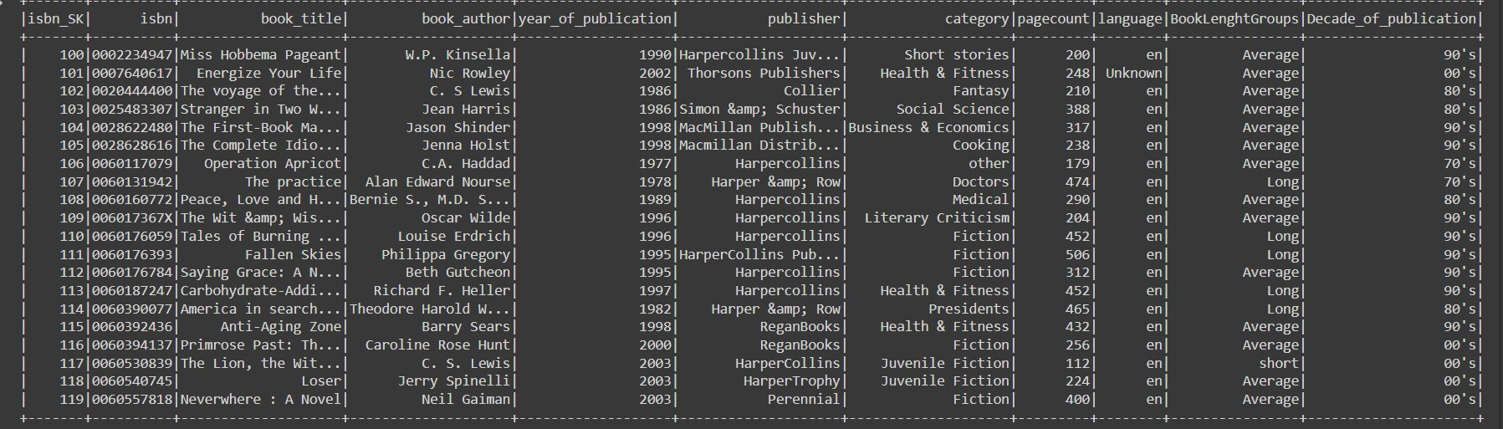
הכנת הקבצים לניתוח: ניקוי והוספת עמודות מחושבות
קובץ הספרים מכיל מספר עמודות כולל מספר סידורי, שם הספר, מחבר, מוציא לאור, שנת הוצאה ותמונות
לשם הכנת קבץ הדאטא לניתוח הסרנו את עמודות התמונות, ויצרנו פונקציה שהורידה בעזרת המספר המזהה של הספר מידע נוסף על כל אחד מהספרים: אורך הספר, שפה, וקטגוריה . בנוסף יצרנו עמודות מחושבות של עשור הוצאה לאור ואורך ספר (קצר ממוצע וארוך)
הוספנו מספר סידורי
הוספנו עמודות חדשות ועמודות מחושבות
קובץ הספרים

Slide 5
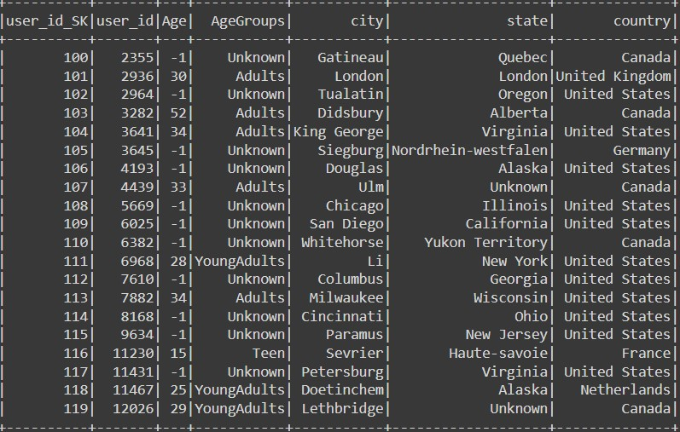
הכנת הקבצים המשך: קובץ משתמשים
קובץ המשתמשים כלל במקור שלוש עמודות: מספר סידורי, מיקום, וגיל.
ערכנו את עמודת המיקום לשלוש עמודות:
Country, State & City.
לרבים מהמדרגים עמודות אלה היו חסרות ומבולבלות.
הורדנו קבצים: קובץ כל המדינות בעולם ובדקנו בעזרתו שהמדינות הרשומות אמיתיות. בעזרת קבצי ערים ומדינות מהאינטרנט ובעזרת פונקציה גיאוגרפית שבנינו שהשתמשה באתר גיאורגפיה הצלחו למצוא את המדינה של מרבית המשתמשים באמצעות ה
State & City
בנוסף טיפלנו בעמודת הגיל (הורדנו גילים לא הגיוניים)והוספנו עמודה מחושבת של קבוצות גיל
עמודה מחושבת של קבוצות גיל
כמעט לכל המשתמשים יש Country
קבוצות גיל: ילדים, נוער, מבוגרים צעירים (20-29), מבוגרים (30 – 65), גיל הזהב (65 ומעלה)

Slide 6
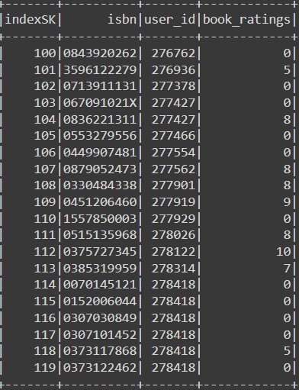
הכנת הקבצים המשך: קובץ הדירוגים
קובץ הדירוגים הינו הקובץ הגדול והחשוב ביותר. לאחר טעינתו וניקוי ראשוני ביצענו איחוד שלו עם שני הקבצים הנוספים ופירקנו אותם מחדש כך שקיבלנו שלושה קבצים מתואמים מבחינת משתמשים ספרים ודירוגים בתהליך "נפטרנו" ממדרגים שלא דירגו אף ספר (אפילו לא ללא דירוג אמיתי) מספרים שלא דורגו אף פעם ומדירוגים של ספרים לא קיימים. בכל אחד מהקבצים מדובר על פחות מעשרה אחוזים מהרשומות. נשארנו עם 940 אלף (מתוך מעט יותר ממיליון) דירוגים. כ 250 אלף ספרים (מתוך כ 270 אלף) וכ - 83 אלף מדרגים (מתוך כ 94 אלף)
כ 590 אלף מהדירוגים היו ללא דירוג אמיתי. כלומר משתמשים שנרשמו אך לא מתנו ציון מספרי לספר אותו הם סקרו.
כ 350 אלף נתנו ציון כאשר הציון הנפוץ ביותר היה 8
בהמשך הוספנו שתי עמודות מחושבות: האם הציון הניתן הוא בין 1-10 ועמודה נוספת שמציינת האם הדירוג שניתן הוא 10 (הגבוה ביותר)

Slide 7
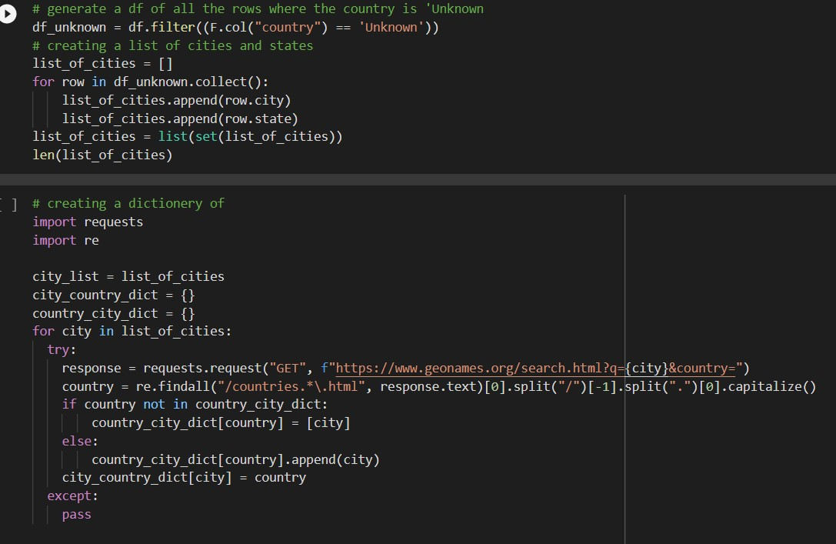
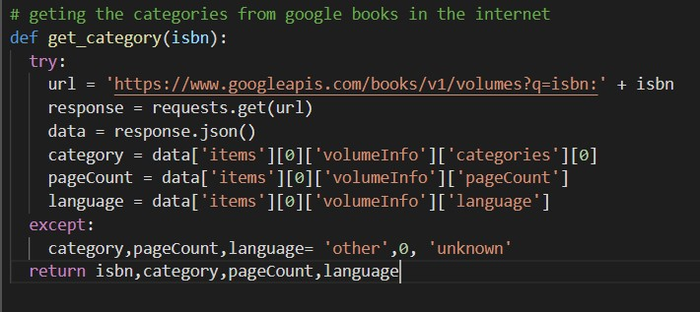
הגדרנו פונקציה שניגשת לגוגל ספרים ובעזרת ה ISBN מורידה פרטים נוספים לבסוף יצרנו טבלה ואיחדנו אותה עם טבלת הספרים.
יצרנו רשימה של ערים ברשומות שאין להם מדינה ועל כל עיר כזו ערכנו חיפוש באמצעות פונקציה שבנינו. הפונקציה מקבלת שם של עיר או מדינה ומחפשת היכן היא נמצאת ויוצרת מילונים של עיר מדינה ומדינה עיר. באמצעות המילון הזה יצרנו רשימות של ערים (שהצטרפו לרשימות שהורדנו מהאינטרנט ) וכך עדכנו כמעט את כל המשתמשים.
ברשימה הסופית יש רק כ – 250 משתמשים שלא ידוע מהיכן הם (התחלנו עם 6700)
פונקציות עזר מיוחדות שעבדנו איתם ליצירת ותיקון עמודות בדאטא שהתקבל
נמצא בסוף קובץ הקוד
UserUnited

Slide 8
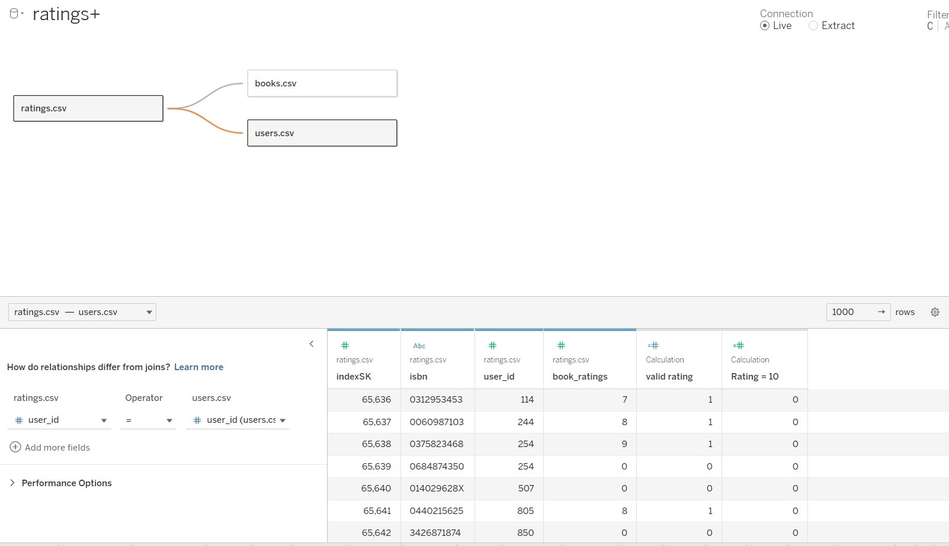
הכנות אחרונות לפני ניתוח: Tableau
לאחר העיבוד בגוגל קולאב באמצעות
PYSPARK
טענו את הקבצים ישירות לתוך טבלו דסקטופ. והוספנו שני עמודות מחושבות לקובץ הדירוגים: עמודה שמסמנת האם יש בשורה דירוג תקין (בין 1-10)או שאין דירוג והדירוג הוא 0.
עמודה נוספת מציינת ב 1 האם הדירוג הוא 10 – הדירוג הגבוה ביותר

Slide 9
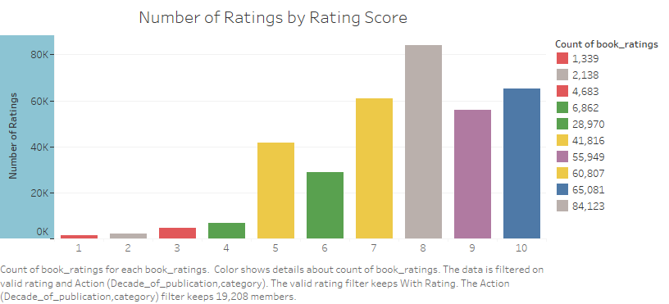
הציון הנפוץ ביותר שניתן לספרים הוא 8 והוא גם הממוצע הציונים.

Slide 10
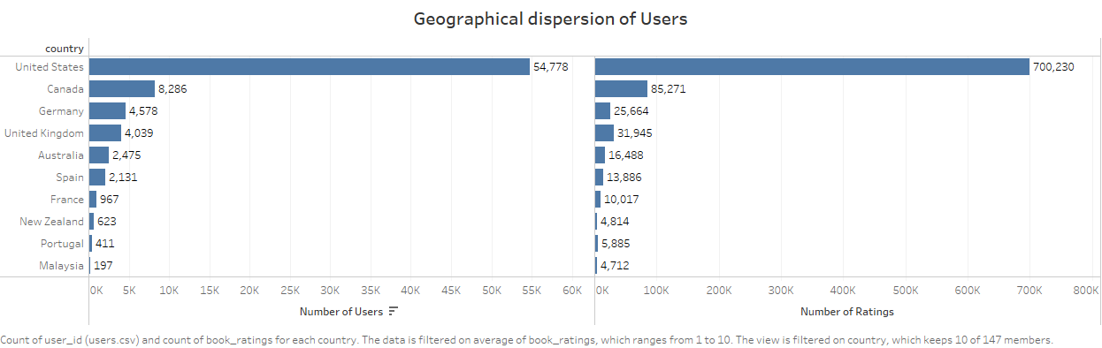
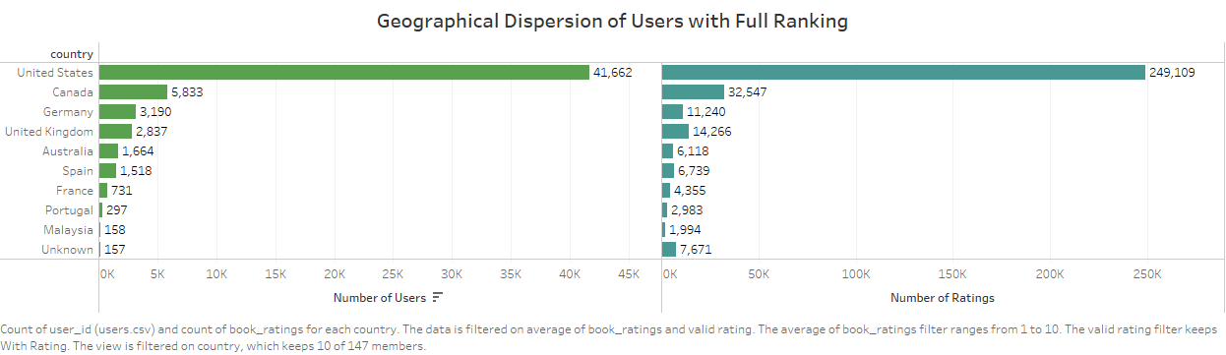
מרבית המדרגים והדירוגים מקורם בארה"ב

Slide 11
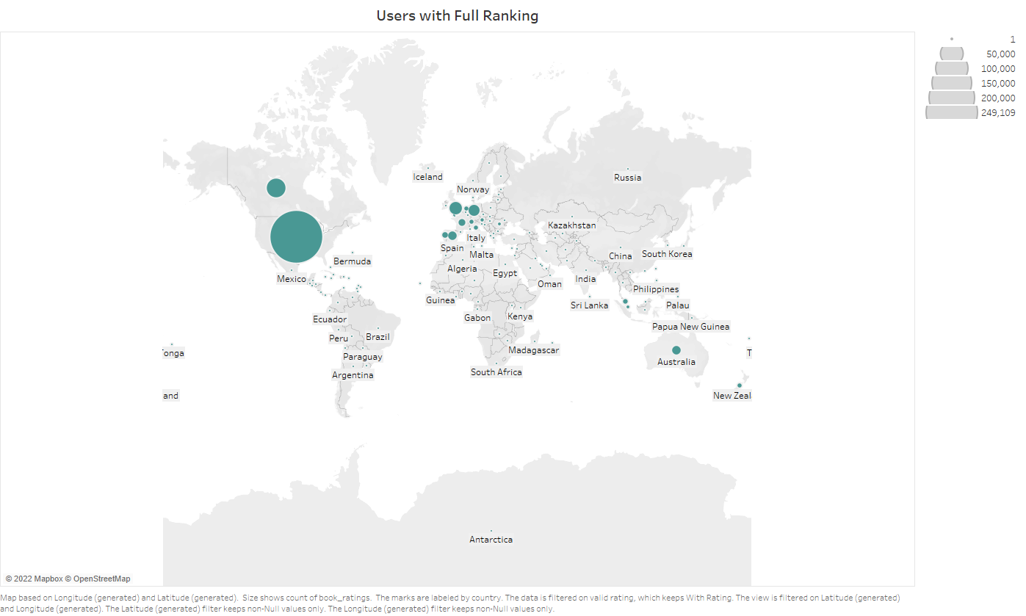

Slide 12
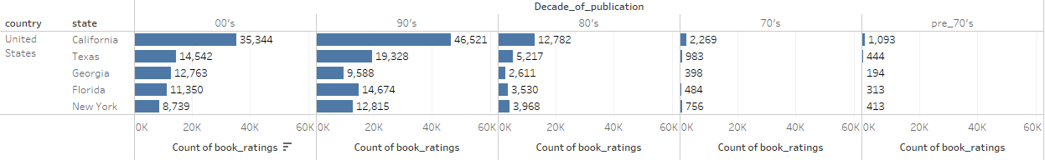
בארה"ב קליפורניה היא המדינה הכי פעילה

Slide 13
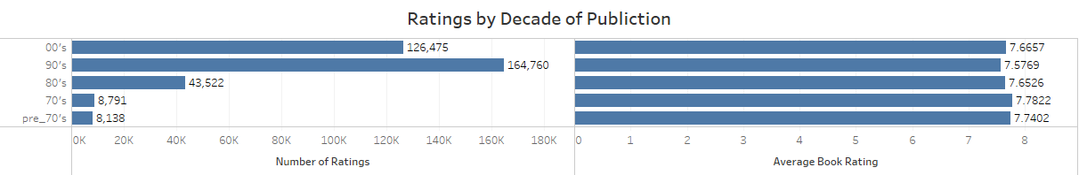
על אף שבשנות האלפיים היו רק 4 שנים של דאטא הדירוגים ברמה של 75% מהעשור שלפני.
אומנם לא הבדל גדול אבל ממוצע הדירוגים הכי נמוך לספרי שנות ה 90.

Slide 14
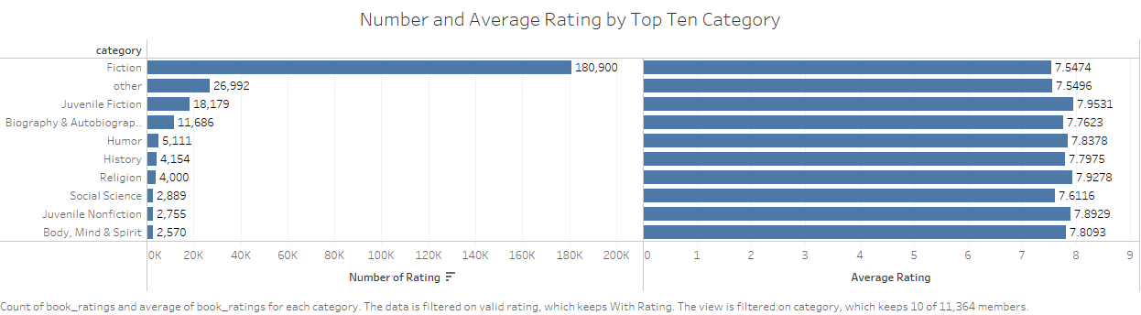
רומנים הם הסוגה הנפוצה ביותר
רומנים לבני נוער קיבלו את הדירוגים הגבוהים ביותר. אחריהם ספרי דת.

Slide 15
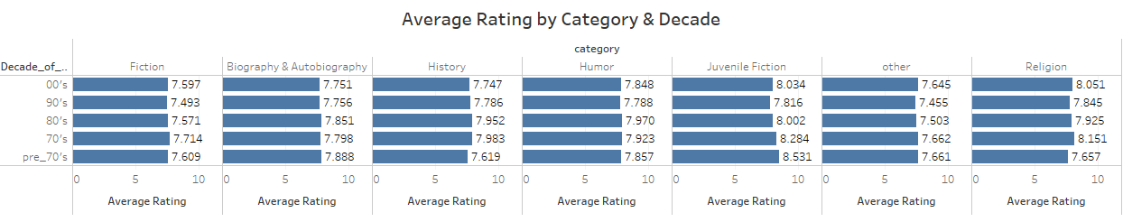
גם לפי עשור הוצאה במרבית העשורים רומנים לבני נוער מדורגים הכי גבוה
ספרים משנות השבעים (אף שלא מדובר על הרבה) נהנים מדירוגים גבוהים בכל הקטגוריות.

Slide 16
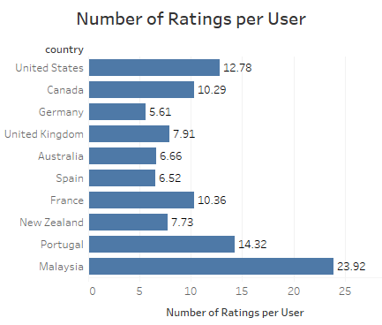
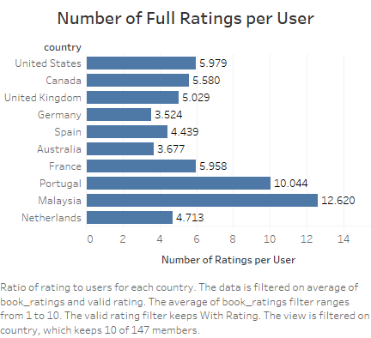
בממוצע משתמשים היו מאוד פעילים

Slide 17
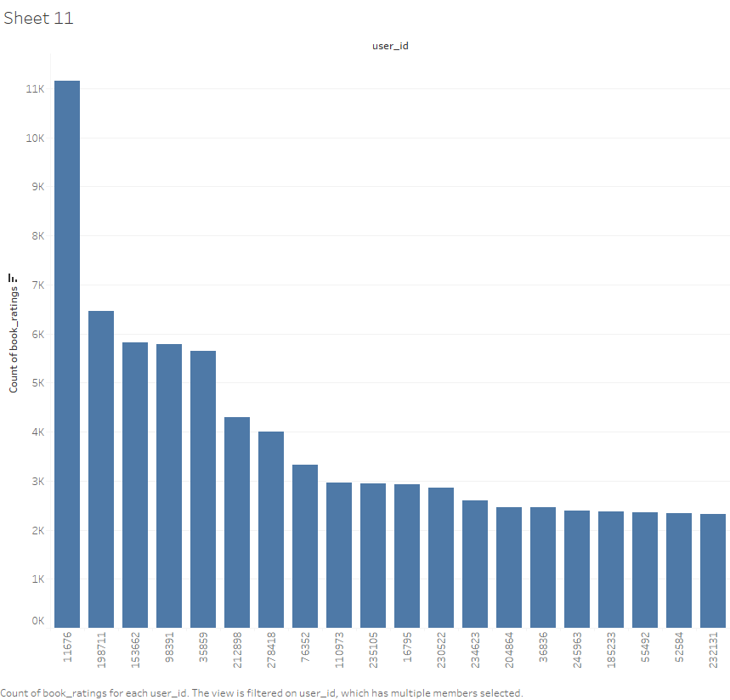
לא מעט משתמשים היו פעילים מאוד: ה - 20 המשמשים הפעילים ביותר
לא ידוע למה יש משתמשים שדירגו כל כך הרבה ספרים. אולי אלה ספריות ציבוריות שאפשרו לקוראים להיכנס תחת היוזר של הספרייה לדרג ואולי באג במערכת הדירוג.
סבירות גבוהה שלא היה קורא יחיד שקרא 11 אלף ספרים

Slide 18
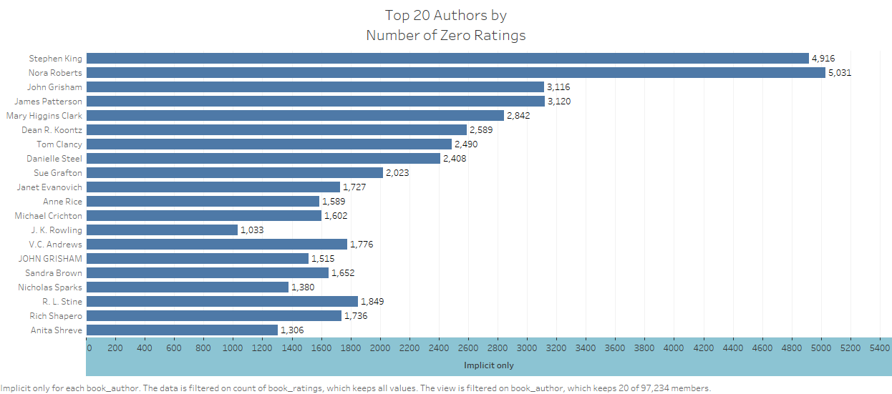
20 הסופרים שקבלו הכי הרבה דירוגים ללא ציון
J.K Rowling
במיקום דיי נמוך

Slide 19
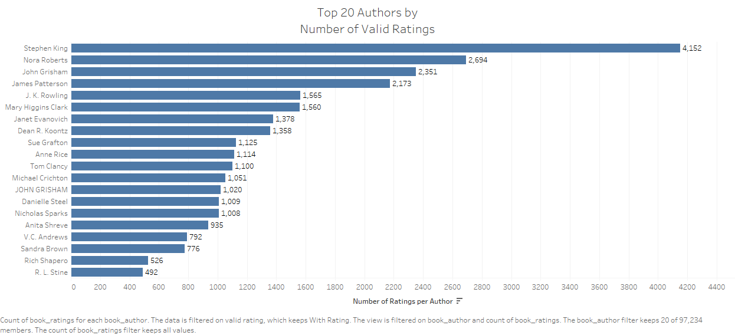
20 הסופרים שקבלו הכי הרבה דירוגים עם ציון
J.K Rowling
קופצת למקום דיי גבוה

Slide 20
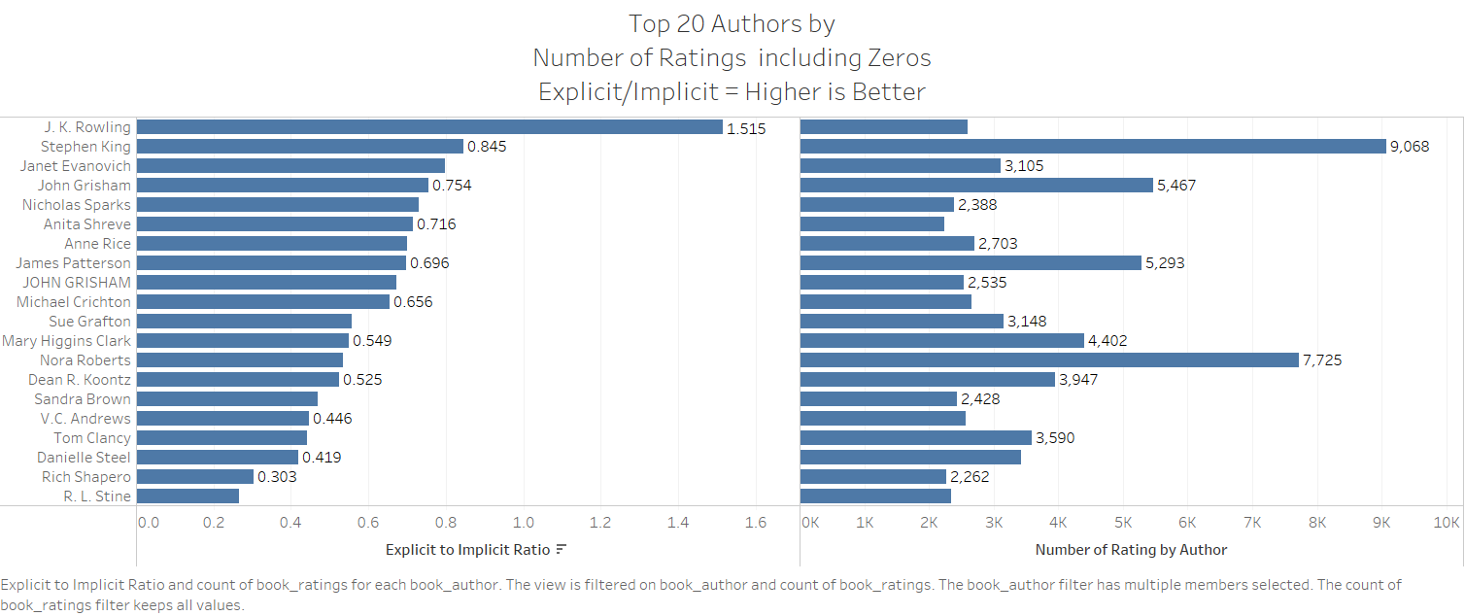
היחס בין דירוגים עם ציון לדירוגים ללא ציון כנראה משקף את היחס של המדרגים לסופרים
רולינג מקום ראשון בפער גדול, סטפן קינג מקום שני.
האם הציונים שקבלו יהיו גבוהים?

Slide 21
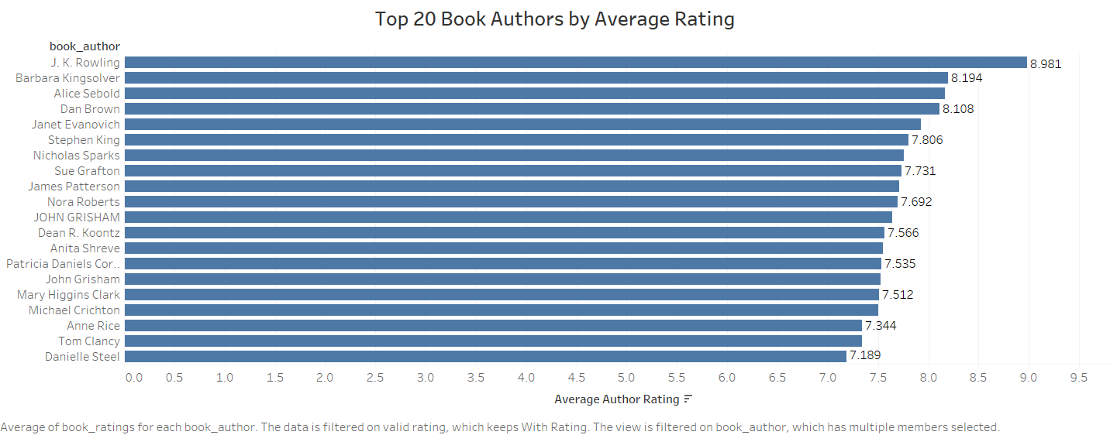
רואים מתאם מסוים בין יחס הדירוגים לבין הציון הממוצע

Slide 22
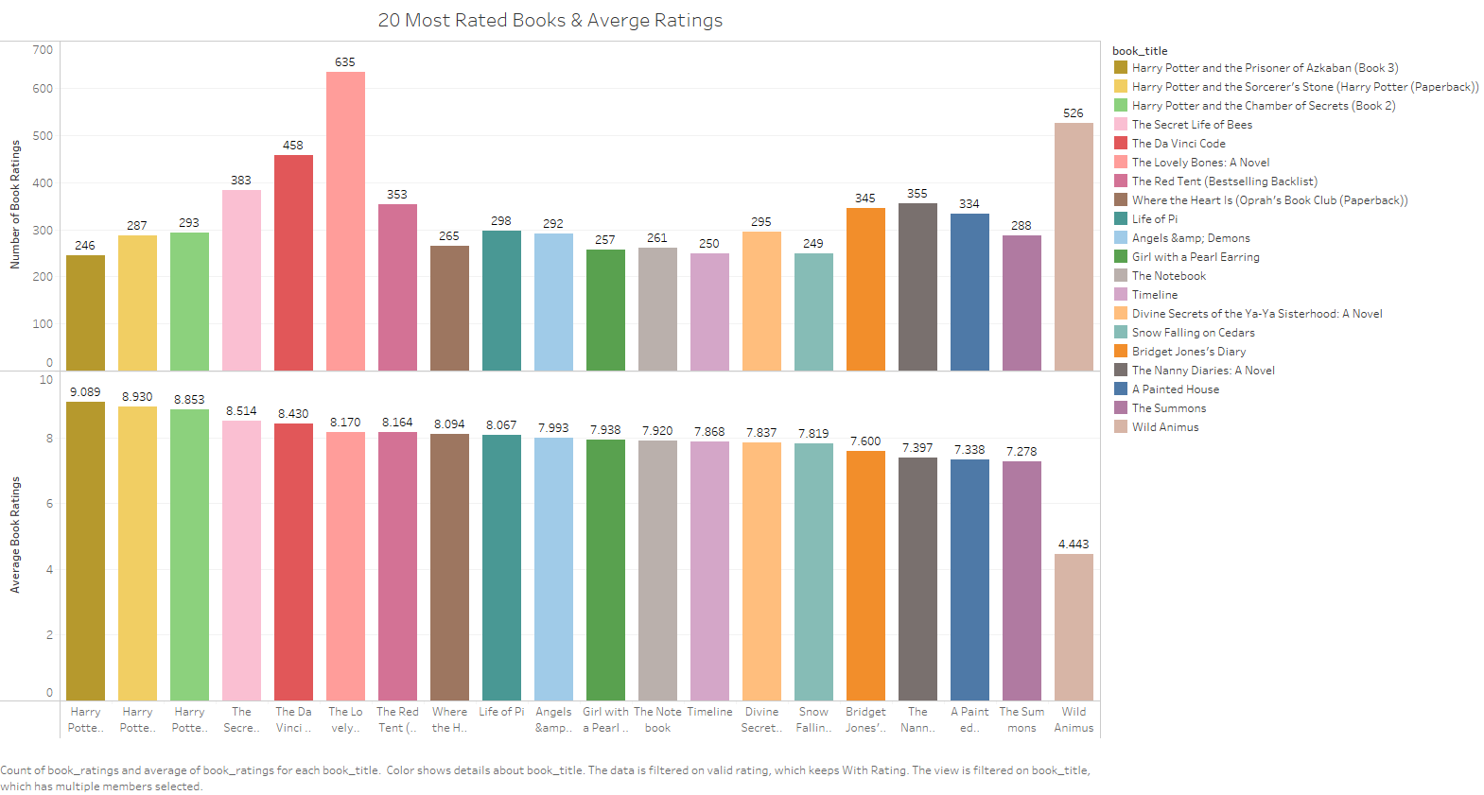
20 הספרים עם הכי הרבה דירוגים וממוצע הציונים שלהם: ספרי הארי פוטר עם הציונים הכי גבוהים

Slide 23
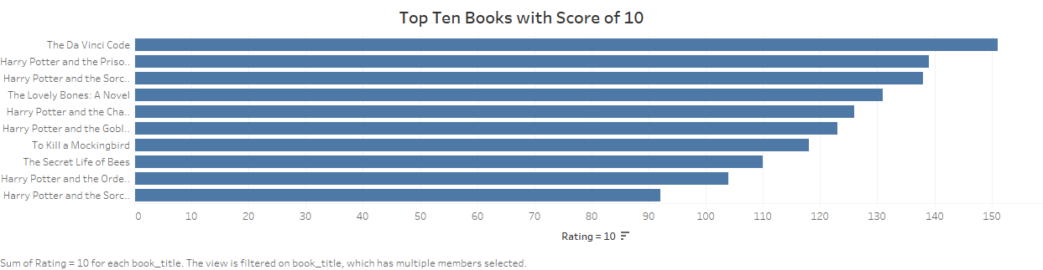
עשר הספרים עם הכי הרבה ציוני 10
שישה מתוך עשרת הספרים שייכים לסדרת הארי פוטר

Slide 24

סיכום
ראינו במצגת לא מעט על הספרים הדירוגים והמשתמשים. מידע נוסף ניתן לראות בארבע דשבורדים בקובץ הטבלו המצורף.

Slide 25


Thank You
Avia Gubbuy Alon
aviagubbuy@hotmail.com
0503634636

